Slide 1
SDI Spatial Data Infrastructure à Bruxelles Environnement
FOSS4G
25 octobre 2018

Slide 2
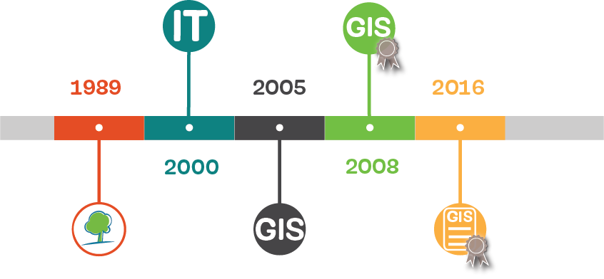
Bruxelles environnement et le GIS
Création
de
Bruxelles
Environnement
Organisation
d’un groupe
œuvrant pour
la cartographie
BE se dote
d’une stratégie
au niveau
cartographie
Création
d’une cellule
informatique
Création
du
Comité Carto
Notes:
audrey

Slide 3
Actuellement
2 systèmes de carte
Métiers
Com
Puissant (gestion de milliers de données)
Open source (modification sans intervention de fournisseurs extérieurs ou budgets)
Passage obligatoire pour la création de cartes par l’IT
Technologie vieillissante
Design pauvre
N’est pas user friendly
Lié aux bases de données
Peu puissant (gestion de quelques 100taines de données)
Dépendant d’un fournisseur extérieur ce qui bloque la réalisation de nouvelles cartes
User friendly
Pas toujours lié aux bases de données
Notes:
Audrey
Open source
Que géré par l’IT donc pratique mais demandes ont explosés difficile à gérér
Com bcp plus frindly mais fournisseur ext

Slide 4
Cartes interactives – actuellement
 | Grand Public | Interne
Antennes GSM | V
BATEX | V
Biodiversité | V | V
Bruxelles Vert | V
Bruit | V
Eaux souterraines |  | V
Atlas de l’eau | V | V
Greenfield | V
Inventaire sol | V | V
Inondations | V
Inspectorat |  | V
Gestion appels à projets Ville Durable |  | V
Patrimoine de BE |  | V
Permis d’environnement |  | V
Plan de déplacement | V | V
Potentiels de chaleur et de froid | V
Actuellement,
+/- 30 cartes (FR-NL) interactives
accessibles
au grand public ou
uniquement en interne
+/- 10 cartes au niveau du département communication
Notes:
Audrey

Slide 5
La philosophie du SDI
Prendre les avantages des 2 systèmes actuels
Pensé pour l’usage Métiers et la Com
Puissant
Open source
Design
User friendly
Lié aux bases de données
Tout collaborateur BE pourra créer sa carte
Disponible sur tablettes et smartphones
Géolocalisation GPS
Système de filtres multiples pour une recherche
etc
Notes:
audrey

Slide 6
LeS challengeS
Etat des lieux des fonctionnalités à ne pas perdre :
Nombreuses réunions avec le comité carto
→réalisation du cahier des charges
Les obligations pour les fournisseurs potentiels (dans le CSC) :
Doit être open source pour pouvoir être autonome
et reprendre la main sur l’outil
Doit être hébergé dans l’infrastructure de Bruxelles Environnement
Doit répondre aux standards de sécurité de Bruxelles Environnement
Doit être lié directement à la base de données carto
Un objectif important vis-à-vis des collaborateurs BE :
Tout utilisateur BE doit pouvoir avoir la liberté de créer sa carte
Notes:
Audrey

Slide 7
Notes:
Laeti

Slide 8
Comment fonctionne le SDI ?
Notes:
Laeti

Slide 9
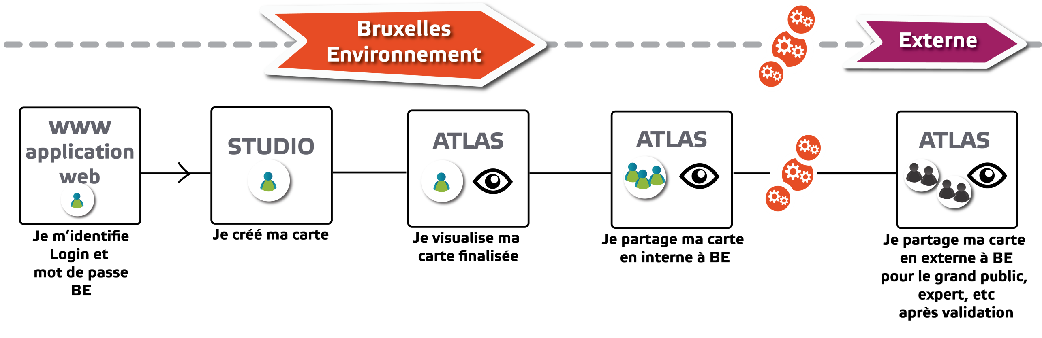
Comment fonctionne le SDI ?
Notes:
Laeti

Slide 10
Comment fonctionne le SDI ?
Notes:
Laeti

Slide 11
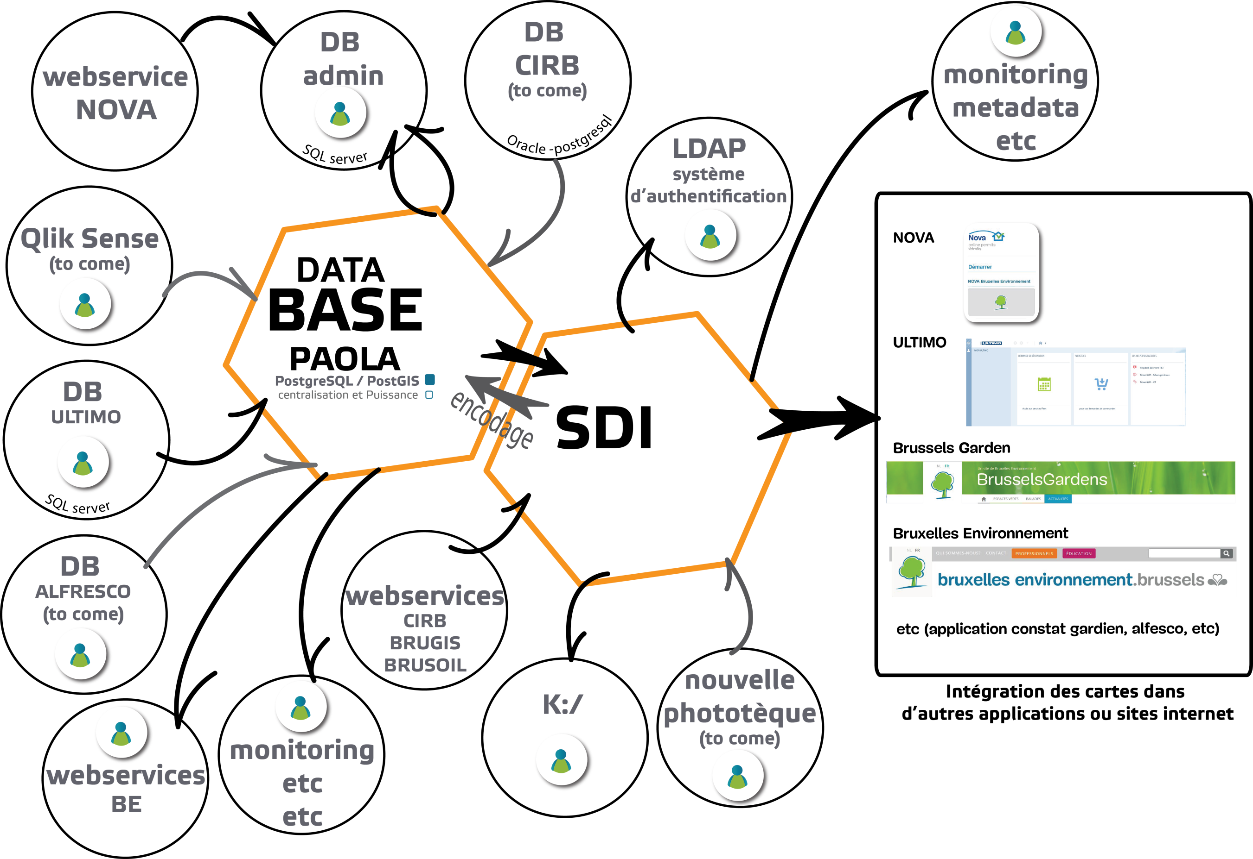
Comment fonctionne le SDI ?
Notes:
Laeti

Slide 12
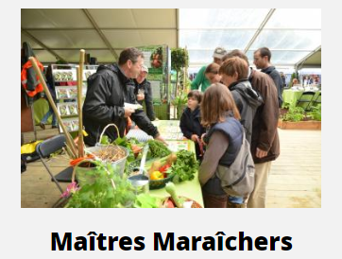
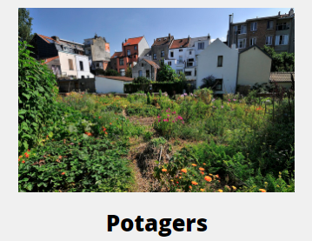
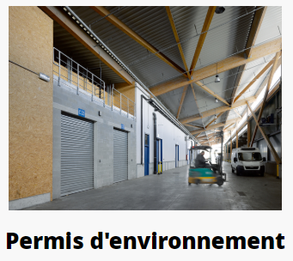
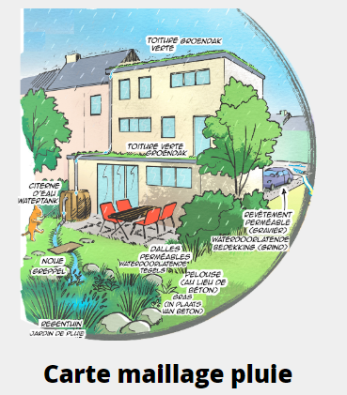
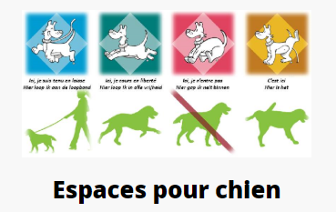
Cartes interactives – SDI
Avec le SDI, c’est plus d’une trentaine de cartes interactives créées et gérées en interne, sur des thématiques extrêmement variées
Notes:
Laeti

Slide 13
Feedback utilisateurs
Interface user-friendly
Autonomie au niveau de la création des cartes (mise en page, liens entre différentes cartes, etc. )
Partage des cartes facile
Bilinguisme +++
Accès web tablette et smartphone
Géolocalisation +++
Sous-estimation du temps de réalisation des requêtes postgres/postgis
Passage d’un outil ultra technique à un outil simplifié: temps d’adaptation, impression de perte de souplesse pour les utilisateurs experts carto
Notes:
audrey

Slide 14
Projet SDI ... Pourquoi cela fonctionne
Réunion avec responsables des cartes
Réunion de présentation/
information par service/département/
Division
Formation
Midi BE
Réunion avec les fournisseurs
Réunion avec l’IT
Réunion avec les responsables des projets métiers
collaboration
collaboration
collaboration
Notes:
Laeti

Slide 15
Notes:
Laeti

Slide 16
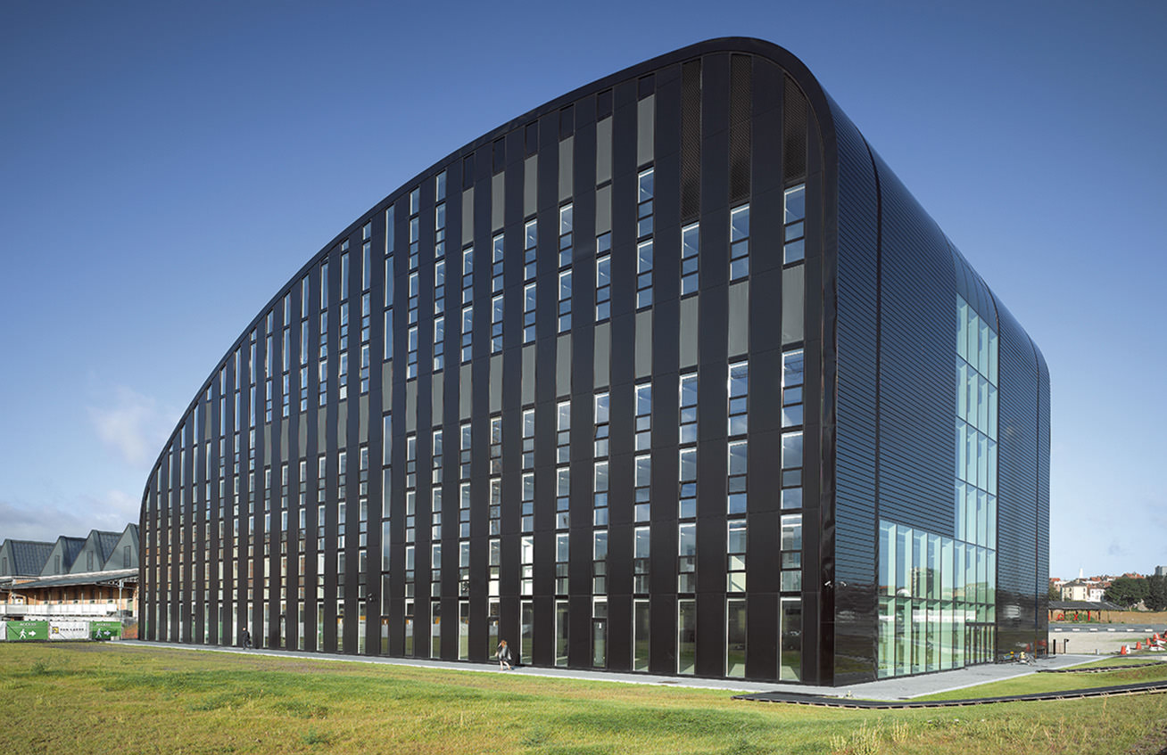
photo: Y. Glavie et Architectes : Cepezed/Samyn and Partners
Des questions sur les données, cartes, …
Passez nous voir à notre stand BE ou écrivez-nous à geodata@environnement.brussels

